Slide 1
vmon · 专题
{"type":"span_begin",
"trace":"7e22...",
"span":"fa1b...",
"parent":"",
"name":"Gateway/Handle"}
链路时序还原
进程间 + 进程内
从两条事件到一棵时间树：谁调谁、谁先错、谁最慢
{"type":"span_begin",
"trace":"7e22...",
"span":"17f3...",
"parent":"fa1b...",
"name":"HTTP/echo"}
traceparent
Span 栈
线程泳道
关键路径
2026-11 · 原理与实现
vmon · 链路时序还原
1
Notes:
这套 PPT 只讲一件事：Span 事件怎么还原成跨进程、跨线程的时序。先讲数据，再讲算法，最后看真实案例和边界。

Slide 2
为什么链路时序难还原？
不是没有日志，而是日志之间没有“父子关系”和统一时间基准
跨进程
多线程
每个进程只看得到自己
caller 不知道 callee 的耗时
同一请求被线程池/队列拆开
tid 不同，事件乱序
异步/重试
时间基准
回调、定时器、重试
父子关系容易断
不同节点墙钟有偏差
同一进程也有 wall/mono 两套
目标：同一 trace_id 下，还原“谁调谁、谁先错、谁最慢、在哪个线程”
vmon · 链路时序还原
2
Notes:
先让听众认同问题：跨进程、跨线程、异步和时间基准，四个因素叠加，人工对齐几乎不可能。

Slide 3
还原的原材料：begin / end 两条事件
所有时序都来自 Span 的开始、结束，以及 trace/span/parent/tid
{"type":"span_begin",
"trace":"7e22ec...", "span":"fa1b9c...", "parent":"",
"name":"Gateway/Handle", "service":"gateway",
"tid":101, "time_ns":1793540000100000000}
{"type":"span_begin",
"trace":"7e22ec...", "span":"17f39b...", "parent":"fa1b9c...",
"name":"Order/Create", "service":"order",
"tid":102, "time_ns":1793540000120000000}
{"type":"span_end",
"trace":"7e22ec...", "span":"17f39b...",
"error_code":"E_DB", "time_ns":1793540000180000000}
trace_id
一条链路共用
由根 Span 创建
span_id / parent
节点与边
parent 为空即根
tid
线程维度
多线程/异步的关键
time_ns
开始/结束
duration = end - start
begin 建节点、end 补耗时；事件可乱序到达，查询时最终一致。
vmon · 链路时序还原
3
Notes:
强调：时序不是额外采集的，就是 begin/end 两个时间戳。tid 和 parent 决定“在哪个线程、挂在谁下面”。

Slide 4
进程间：trace_id 不变，span_id 每跳新建
traceparent 只带 trace/span，request_id 走独立 header
traceparent
traceparent
Gateway
Order
Inventory
span G（根）
span O，parent=G
span I，parent=O
同一 trace_id：7e22ec... 每个进程：新建自己的 span_id，parent=上游 span_id
// send side
std::string tp = make_traceparent(
trace_hi, trace_lo, current_span, true);
// receive side
SpanContext parent;
context_from_traceparent(header, &parent);
create_span_with_parent(parent, "Handle", ...);
// request_id headers
X-Vmon-Request-Id: REQ-1
X-Vmon-Task-Id: TASK-1
// receive side
vmon::set_request_id(header);
关键：caller 的 span_id 成为 callee 的 parent；trace_id 由根决定，绝不改。
vmon · 链路时序还原
4
Notes:
这一页讲跨进程规则。可以理解为：快递单号（trace）不变，每个站点打自己的扫描号（span），并记录上一站是谁（parent）。

Slide 5
进程内：Span 栈自动维护父子关系
VMON_SPAN 是 RAII；栈顶就是父 Span，tid 由线程本地上下文提供
线程本地 Span 栈
vmon::set_request_id("REQ-1");
{
VMON_SPAN("Gateway/Handle"); // span=A, parent=0
{
VMON_SPAN("Order/Parse"); // span=B, parent=A
}
vmon::Span db = vmon::Span::create("DB/Query", ...);
db.set_error("E_DB"); // span=C, parent=A
db.end();
}
stack[0]
Gateway/Handle
A
stack[1]
Order/Parse
B
stack[1] reused
DB/Query
C
parent 规则：跨进程用传入 parent；进程内用 stack[depth-1]；根 Span parent=0。
tid 也来自线程本地上下文：同一线程的 Span 共享 tid；线程池/回调需要显式传递上下文。
vmon · 链路时序还原
5
Notes:
进程内不需要手写 parent：RAII 入栈/出栈自动完成。注意栈槽复用要清 error_code，这是实现细节。

Slide 6
还原算法：从事件到时间树
六步，事件可以乱序到达，查询时保证最终一致
01
02
03
按 trace_id 分桶
begin 建节点
end 补耗时/状态
同一条链路的事件放一起
span_begin 创建 SpanData
span_end 写 end_ns、error_code
04
05
06
按 parent 组树
算关键路径
出错误链/线程视图
父节点缺失时挂根并标注孤儿
根到最慢叶子的链路
first_error、root→error、按 tid 分组
关键假设：trace_id/span_id/parent 必须齐全；缺失时只能降级为日志时间线。
vmon · 链路时序还原
6
Notes:
算法不复杂，难在数据质量和边界：乱序、缺失 parent、重复事件。这些都在 Store 写入侧做了兜底。

Slide 7
进程间时序：瀑布图怎么画
横轴 = start_ns - trace.first_ns；每一行一个 Span
0 ms → 120 ms
Gateway/Handle
120 ms
Order/Create
85 ms
Inventory/Reserve
40 ms
Cache/Get
10 ms
关键路径 = 根到最慢叶子：Gateway → Order → Inventory（红色高亮）
父 Span 的 duration 覆盖子 Span；端到端耗时 = 根 Span duration。
vmon · 链路时序还原
7
Notes:
瀑布图不是按日志时间，而是按 Span 的相对偏移。父条覆盖子条，最外层就是端到端耗时。

Slide 8
进程内时序：按 tid 画线程泳道
同一 trace 下，线程并行的 Span 分开画，长空档一眼可见
gateway / tid 101
Handle
Parse
order / tid 102
Create
Wait
inventory / tid 103
Reserve
DB
橙色 = >100ms 空档
线程分组键：service + instance + node + tid；
排序后计算相邻 Span 的间隔，超过 100ms 标记为长空档。
vmon · 链路时序还原
8
Notes:
线程泳道回答“在哪个线程、有没有卡住”。需要 Span 带 tid；文件日志通常没有 tid，所以只能靠 SDK。

Slide 9
错误时序：first_error 与错误传播链
错误码不是结论，要沿 parent 回溯到根，按时间排序所有错误 Span
偏移 | 服务 / Span | 错误码 | 线程 | 耗时
0.0 ms | gateway / Gateway/Handle | E_GATEWAY | A | 35.0 ms
3.0 ms | gateway / Gateway/CallOrder | E_DOWNSTREAM | A | 25.0 ms
4.0 ms | order / Order/Create | E_ORDER_DOWNSTREAM | B | 23.6 ms
9.0 ms | order / Order/CallInventory | E_DOWNSTREAM | B | 13.5 ms
10.0 ms | inventory / Inventory/Check | E_STOCK | C | 12.2 ms
错误传播路径（三个进程）
gateway
order
inventory
Gateway/Handle
Order/Create
Inventory/Check
E_GATEWAY
E_ORDER_DOWNSTREAM
E_STOCK
first_error 可能是最早开始的根包装 Span；根因在链路最深的 E_STOCK，要看完整错误链。
vmon · 链路时序还原
9
Notes:
三进程案例里，根 Gateway 也会标记错误，因此 first_error 可能是E_GATEWAY；真正的根因是 Inventory 的 E_STOCK。错误传播链按 start 排序，能同时保留包装错误与根因。

Slide 10
异步/线程切换：上下文不能丢
线程本地栈只覆盖“同一个线程”；跨线程必须显式传递 SpanContext
业务线程 A
任务队列
工作线程 B
Span A
set_request_id
排队/延迟
恢复上下文
创建子 Span
// capture at submit
SpanContext ctx = current_context();
auto task = [ctx] {
// restore in worker
auto parent = ctx;
auto span = create_span_with_parent(parent, "Work", ...);
};
当前 SDK 边界
线程本地栈不会自动跨线程；
线程池/队列/回调包装器与
causality.id 尚未实现。
结论：同一线程的 progress 由 Span 栈自动还原；跨线程必须显式捕获并恢复上下文，否则链路会在回调处断开。
vmon · 链路时序还原
10
Notes:
这是当前最大的边界：线程池/异步回调会断链。代码里已经在 SpanContext 层提供了跨线程传递的最小能力，但还没有自动化的线程池包装器。

Slide 11
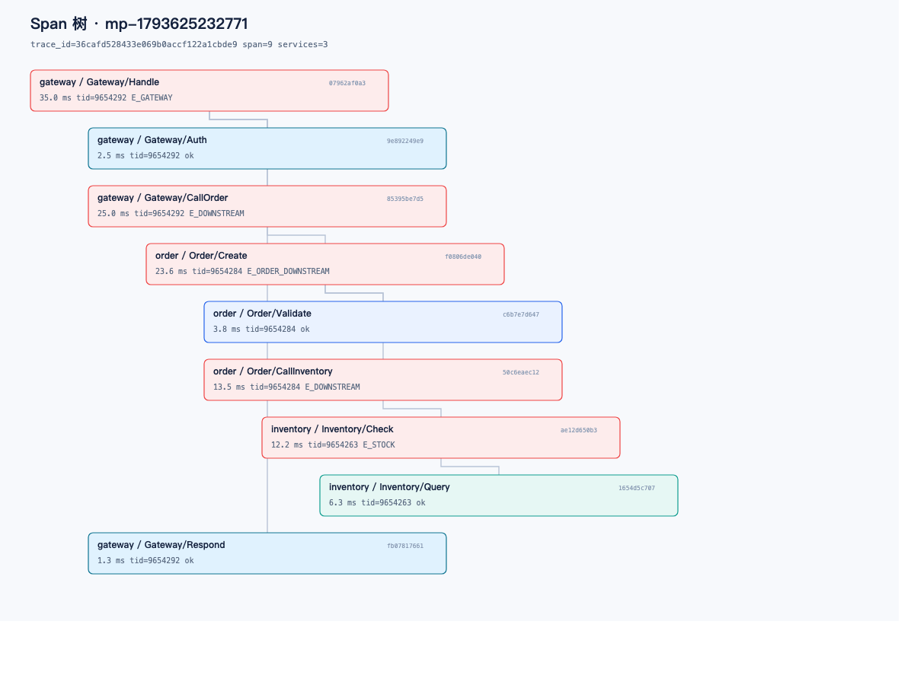
真实案例：三个进程，一棵 Span 树
run_demo.py 实际运行：Gateway → Order → Inventory
输入
request_id = mp-1793625232771
trace_id = 36cafd528433e069b0accf122a1bcde9
链路
Gateway/Handle
→ Gateway/CallOrder
→ Order/Create
→ Order/CallInventory
→ Inventory/Check (E_STOCK)
每个进程只需要：
入口 context_from_traceparent
出口 make_traceparent
trace_id 全程不变，span_id 每跳新建
树由 Server 按 parent 重建；错误从 Inventory 的 E_STOCK 沿链回传。
vmon · 链路时序还原
11
Notes:
这是实际运行的三进程例子：9 个 Span、3 个服务。左边是输入和代码边界，右边是 Server 还原出的树。

Slide 12
同一案例：跨进程瀑布图
横轴 = start_ns - trace.first_ns，父 Span 覆盖子 Span
Gateway/Handle
35.0ms
Gateway/Auth
2.5ms
Gateway/CallOrder
25.0ms
Order/Create
23.6ms
Order/Validate
3.8ms
Order/CallInventory
13.5ms
Inventory/Check
12.2ms
Inventory/Query
6.3ms
Gateway/Respond
1.3ms
关键路径：Gateway → Order → Inventory；root duration 35ms 是端到端耗时。
vmon · 链路时序还原
12
Notes:
同一份数据换成瀑布图：每一行一个 Span，长度是 end-begin，位置是相对 trace 起点的偏移。父条覆盖子条。

Slide 13
同一案例：进程内线程时序
三个进程各自有线程；Span 带 tid，按线程画泳道
gateway / tid A
Handle
Auth
CallOrder
order / tid B
Create
Validate
CallInventory
inventory / tid C
Check
Query
同一进程内：Span 栈自动给出嵌套父子；跨进程：traceparent 给出父 span_id。
每个线程一行，蓝/青/橙代表不同进程；
上层是入口 Span，下层是它调用的子 Span。
vmon · 链路时序还原
13
Notes:
线程泳道把同一进程内的嵌套调用展开：入口 Span 在上层，子 Span 在下层；不同进程用不同颜色。

Slide 14
时序数据是怎么到达 UI 的
业务线程只写内存；采集、缓存、分析都在进程外
SDK 线程
Sender
Agent
Server
UI
无锁环
Span 栈
100ms/64KB
JSONL
UDS 接入
分段 WAL
有界 Store
索引
树/瀑布/线程
错误链
时间语义
time_ns
wall clock，跨节点对齐
mono_ns
进程内时序，避免时钟回拨
duration
end_ns - start_ns，由 Server 计算
offset
start_ns - trace.first_ns，用于瀑布图
可靠性：队列满/WAL 满/Store 满都会丢弃并计数，时序还原接受“有损”而不是阻塞业务。
vmon · 链路时序还原
14
Notes:
这一页把时序还原放回数据流：SDK 产生时间戳，Agent 只搬运，Server 计算 duration/offset，UI 画图。

Slide 15
能力边界：哪些时序现在能还原
诚实标注“已支持 / 部分 / 未实现”
能力 | 状态 | 说明
跨进程 Span 树 | 已支持 | traceparent + create_span_with_parent
进程内嵌套 Span | 已支持 | VMON_SPAN RAII + 线程本地栈
线程泳道/长空档 | 已支持 | Span 携带 tid；>100ms 标记
错误传播链/first_error | 已支持 | parent 回溯 + start 排序
关键路径/瀑布图 | 已支持 | 由 Server 计算，UI 渲染
异步/线程池上下文 | 部分 | 可手动传 SpanContext，包装器未实现
gRPC streaming 拦截 | 接口 | StreamingSpan 有，interceptor 未接
eBPF 无侵入弱边 | 接口 | 只有收集接口，无 BPF 程序
仅 Agent（无 SDK） | 不可精确 | 只能日志/指标，无法建 Span 树
结论：精确时序必须插桩；L0 只做兜底可见性，不做调用链结论。
vmon · 链路时序还原
15
Notes:
不要夸大：跨进程/进程内/线程已经能做，异步自动传递和 gRPC/eBPF 还没有真正接入。

Slide 16
总结
时序还原的四个等式
trace
同一 trace_id = 同一条链路
tree
parent_span_id = 父子边
time
duration = end_ns - start_ns
thread
tid = 线程泳道；异步需显式传上下文
落地顺序：L1 SDK/传播 → L2 关键函数 Span → 异步包装器 → gRPC/eBPF。
vmon · 链路时序还原
16
Notes:
最后用四个等式收尾，方便听众记住。同时说明落地顺序：先插桩，再异步，再零改造。

